Slide 1
Servizi Cloud (salvare, organizzare, condividere)
Roger Ottani
Area progettazione e contenuti

Slide 2
Introduzione
Queste slide sono di accompagnamento alle lezioni dei corsi di Alfabetizzazione Digitale di Pane e Internet di secondo livello.
I contenuti principali di queste slide sono: Cos’è il cloud, i più importanti servizi cloud.
Riferimento alla Competenza DigComp: 1.3 Gestire dati, informazioni e contenuti digitali.

Slide 3
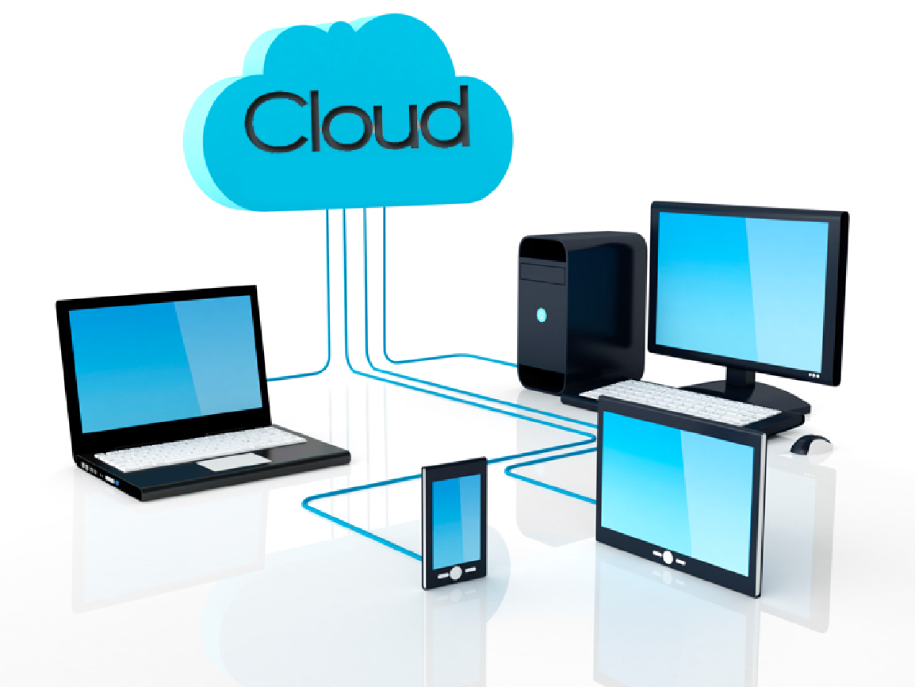
Cos’è il Cloud?
Con Cloud Computing (nuvola informatica), abbreviato semplicemente in Cloud si intendono quei servizi che vengono erogati attraverso la rete Internet.
Tra questi servizi troviamo l’archiviazione di dati (storage) e l’elaborazione dati (software o programmi) o informazioni.

Slide 4
Cloud
Il vantaggio principale consiste nel poter disporre di questi servizi attraverso diversi dispositivi (computer, smartphone, tablet, ecc.) e di non essere quindi legati ad un luogo fisico.

Slide 5
Cloud: passaggio file da dispositivi diversi
È possibile memorizzare le fotografie sul Cloud con lo smartphone e visualizzarle su di un computer presso un Internet point o in biblioteca.
Oppure scrivere un documento da un amico e, una volta memorizzato sul Cloud, modificarlo da un'altra postazione.

Slide 6
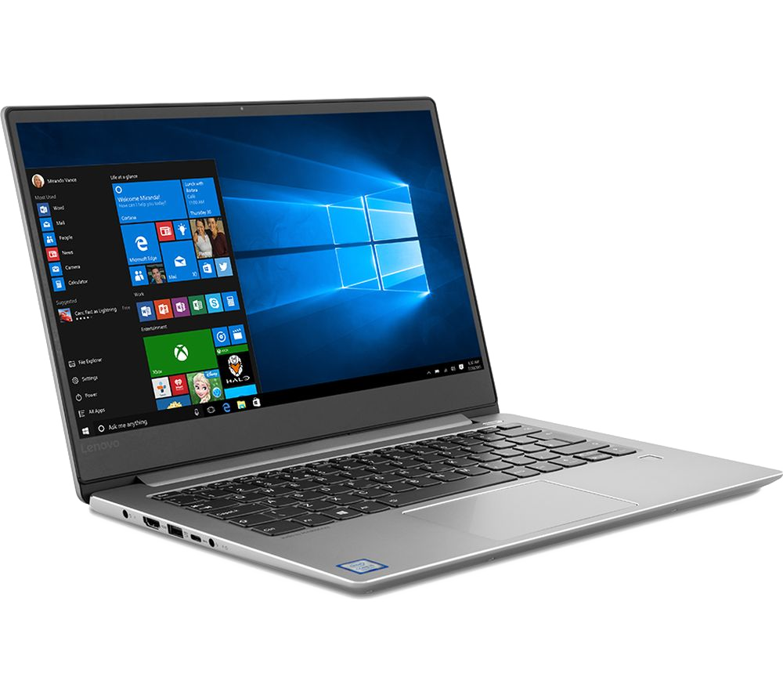
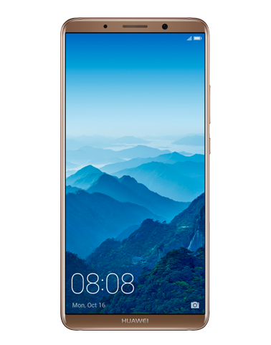
Cloud
I servizi offerti dal Cloud sono quindi accessibili in rete semplicemente usando un browser o un’App presente sul nostro dispositivo.

Slide 7
Cloud
I principali vantaggi del Cloud
Autonomia rispetto ai dispositivi: Possiamo utilizzare lo stesso servizio Cloud da dispositivi diversi (PC, Smartphone) con sistemi operativi diversi (Windows, Android, iOS).
Memorizzazione delle informazioni senza hardware aggiuntivo: Possiamo salvare documenti, foto e quant’altro «fuori» dal dispositivo senza bisogno di chiavette USB, dischi o cavi di collegamento.
Condivisione: Possiamo condividere alcune informazioni con altri o con noi stessi (es. salvo un contenuto con lo smartphone e lo utilizzo con il pc o viceversa).

Slide 8
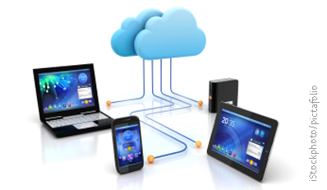
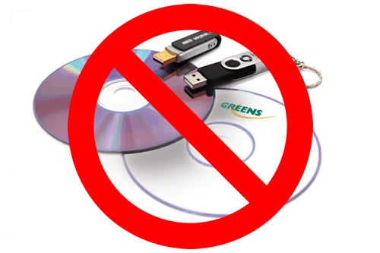
Cloud
Cloud storage
Il Cloud storage è il servizio per la conservazione dei nostri dati in remoto.
I nostri documenti saranno sempre raggiungibili senza limitazioni di tempo e luogo da più dispositivi senza più la necessità di inviare i file a se stessi, salvare documenti su chiavetta USB o di utilizzare cavi per collegare due dispositivi.

Slide 9
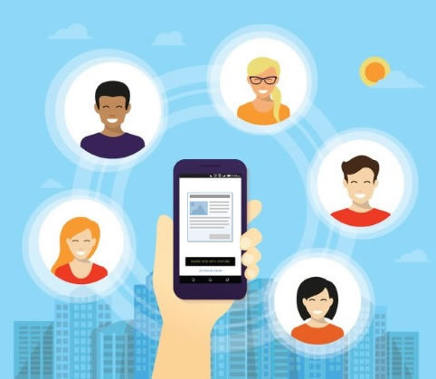
Condivisione file o cartelle
Condividere una risorsa significa renderla disponibile ad altri utenti, siano essi uno solo piuttosto che in grande numero.

Slide 10
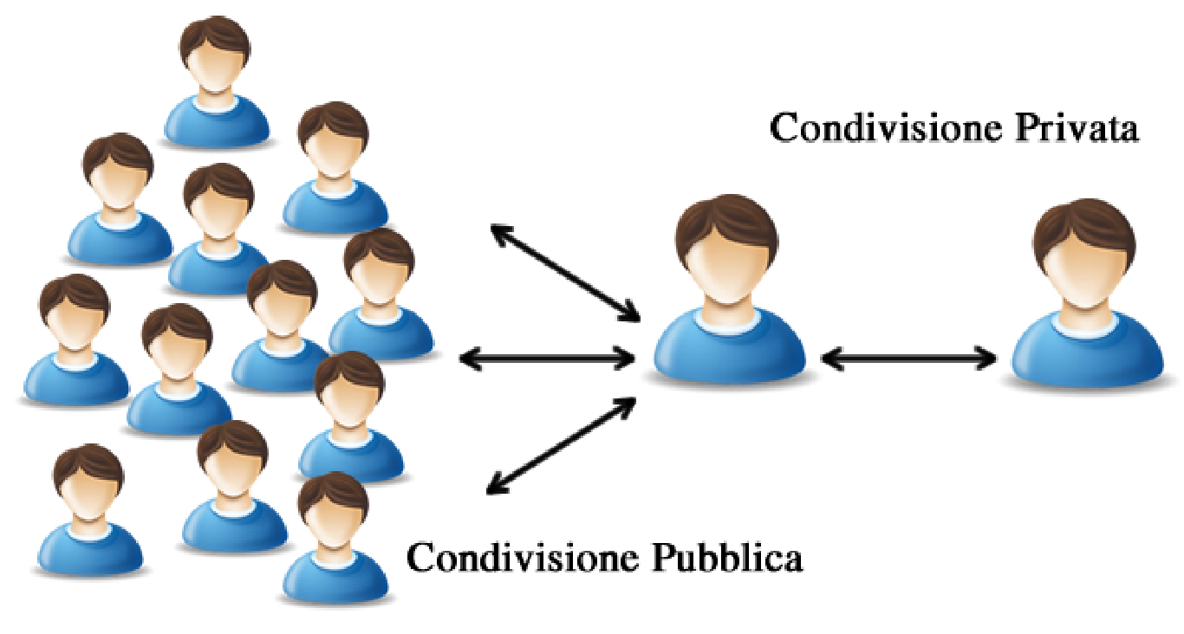
Condivisione
Tipologie di condivisione:
Condivisione Pubblica: avviene con la distribuzione di un collegamento (link) inviabile attraverso un servizio di messaggistica come la posta elettronica o un social network disponibile come App sugli smartphone.
Condivisione Privata: avviene con la sincronizzazione di risorse all’interno del proprio spazio di archiviazione, tra utenti del medesimo servizio.

Slide 11
Cloud Storage
Rivediamo un attimo a cosa servono questi servizi Cloud
Ad archiviare file e cartelle nel web e per accedervi sempre, dal computer, dal tablet, dallo smartphone o qualunque altro dispositivo con accesso ad internet. In questo spazio possiamo salvare qualsiasi tipo di file.
A distribuire contenuti (file o cartelle) inviando per email solo il collegamento (link) senza allegarli al messaggio.
A condividere contenuti per collaborare alla produzione o modifica di file, per condividere uno spazio dove mettere o prelevare file.

Slide 12
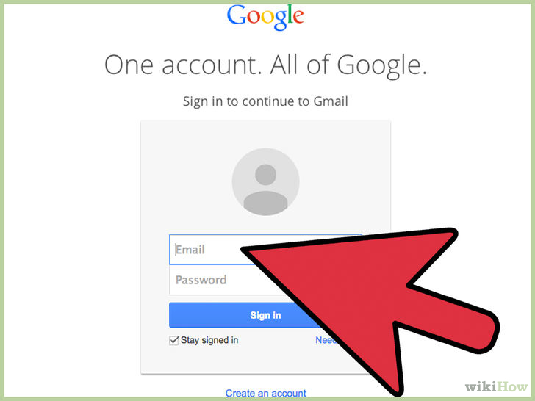
Account Cloud
Per accedere ai servizi Cloud il nostro dispositivo deve essere connesso alla rete Internet, dobbiamo disporre di un account per fruire dei servizi che ci interessano (username e password) e di un qualsiasi programma per la navigazione su Internet (browser) con il quale collegarci al servizio digitando l’indirizzo appropriato.

Slide 13
Cloud Storage
Alcuni servizi Cloud
Tutti questi servizi cloud offrono un Account gratuito
È possibile aumentare lo spazio e funzionalità attivando un abbonamento a pagamento
Google Drive
https://drive.google.com
15 GB gratis
OneDrive
https://onedrive.live.com
5 GB gratis
Dropbox
https://www.dropbox.com/
2 GB gratis
pCloud
https://www.pcloud.com
10 GB gratis

Slide 14
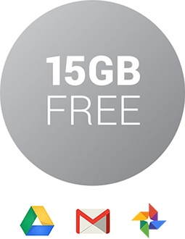
Account Google Drive
L'Account Google ti dà diritto a 15 GB di spazio di archiviazione gratuito utilizzato da Google Drive, Gmail e Google Foto per permetterti di archiviare file, salvare allegati email ed effettuare il backup di foto e video.

Slide 15
Glossario termini 1/4
Account: Un account online, come un conto bancario, un indirizzo email, un profilo sul social network, è un accordo con un fornitore di servizi che dà diritto al titolare dell'account di svolgere attività sul servizio.
App: Contrazione del temine application che significa applicazione. Viene utilizzato per indicare programmi per dispositivi mobili (smartphone o tablet).
Backup: Il procedimento che viene effettuato per creare una copia di sicurezza dei dati e dei programmi contenuti in un dispositivo.
Cloud: Termine che indica le risorse disponibili su Internet che consentono di memorizzare informazione e utilizzare programmi direttamente su Internet.

Slide 16
Glossario termini 2/4
Condivisione: Rendere disponibili risorse (file e cartelle) con altre persone.
Giga byte / GB: Il byte è una unità di misura di memoria, essendo molto piccolo vengono utilizzati i multipli. KB (kilobyte): mille byte; MB (megabyte): un milone di byte; GB (gigabyte): un miliardo di byte; TB (terabyte): mille miliardi di byte. Una immagine su internet può "pesare" qualche centinaia di KB; una canzone qualche MB; un film qualche GB.
Hardware / HW: Hardware (H/W) si riferisce agli elementi fisici che compongono un computer o qualsiasi altro dispositivo digitale e che sono fisicamente tangibili. (monitor, i componenti interni, le batterie ecc.)..
Password: La parola segreta utilizzata in abbinamento al nome utente (username) che garantisce e protegge l'accesso a servizi (email, profilo social network).

Slide 17
Glossario termini 3/4
Sistema operativo: Il programma principale che gestisce il computer. Si avvia all’accensione e consente di gestire i vari programmi e i componenti del computer.
Storage: Servizio di memorizzazione e archiviazione dati presente su internet.
Tablet: Dispositivo mobile simile ad uno smartphone, con schermo solitamente di dimensioni superiori, non necessariamente necessita di una scheda telefonica (SIM) per funzionare.
Unità disco / HD: Indica quei supporti sui quali è possibile memorizzare informazioni (file e cartelle). Esistono varie tipologie, possono essere inserite all’interno del computer o all’esterno collegate con cavi.

Slide 18
Glossario termini 4/4
USB: Acronimo di una parola inglese che indica una tipologia di connettori e cavi per i dispositivi. Esistono varie versioni e forme (micro-USB, mini-USB, USB-C).
Username: Nome utente da utilizzare insieme alla password per avere accesso ad un servizio (email, profilo social network). Spesso corrisponde ad un indirizzo email.
Web: Abbreviazione per indicare l'insieme dei servizi utilizzabili su internet (pagine web, sito web, applicazione web, ecc.).

